Slide 1


Slide 2


راهنمای مبالغ و زمان بندی اعطای وام‌های دانشجویی برای نیمسال دوم سال تحصیلی 1405-1404

Slide 3

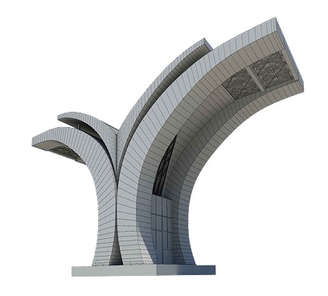
دانشجویان روزانه غیرشاغل دانشگاه های دولتی
تاریخ شروع درخواست وام توسط دانشجو
تاریخ پایان درخواست وام توسط دانشجو
1404/12/09
1405/02/02
وام های تحصیلی
آخرین مهلت تایید وام توسط دانشگاه
1405/02/16

Slide 4


دکترای تخصصی (پیوسته و ناپیوسته)، دکتری مستقیم و دستیاری
کارشناسی ارشد (پیوسته و ناپیوسته)، دکترای تخصصی
کاردانی، کارشناسی(پیوسته و ناپیوسته)
مبلغ وام
(میلیون تومان)
مبلغ وام
(میلیون تومان)
مبلغ وام
(میلیون تومان)
10
7/5
5
**: نکته: وام های تحصیلی برا متاهلین 2 برابر می باشد
وام های تحصیلی

Slide 5


دانشجویان متاهل دانشگاه های دولتی
1404/12/09
تاریخ شروع درخواست وام توسط دانشجو
تاریخ پایان درخواست وام توسط دانشجو
1405/02/02
وام های ودیعه مسکن متاهلی
آخرین مهلت تایید وام توسط دانشگاه
1405/02/16

Slide 6

کلان شهر تهران
300 میلیون تومان
شهرهای با جمعیت بیش از 500 هزار نفر
225 میلیون تومان
شهرهای با جمعیت 500 هزار نفر و کمتر
150 میلیون تومان
وام های ودیعه مسکن متاهلی

Slide 7
بستگی به نوع وام از جمله: ازدواج، تولد فرزند و....
1405/02/03
تاریخ شروع درخواست وام توسط دانشجو
تاریخ پایان درخواست وام توسط دانشجو
1405/02/16
وام های ضروری
آخرین مهلت تایید وام توسط دانشگاه
1405/03/02

Slide 8


دانشجویان روزانه مجرد غیرشاغل دانشگاه های دولتی که در طول تحصیل برای بار اول ازدواج نمایند.
ازدواج
10 میلیون تومان
شرایط وام
تولد فرزند
به ازای هر فرزند دانشجوی روزانه غیرشاغل دانشگاه های دولتی
شرایط وام
10 میلیون تومان
وام های ضروری

Slide 9

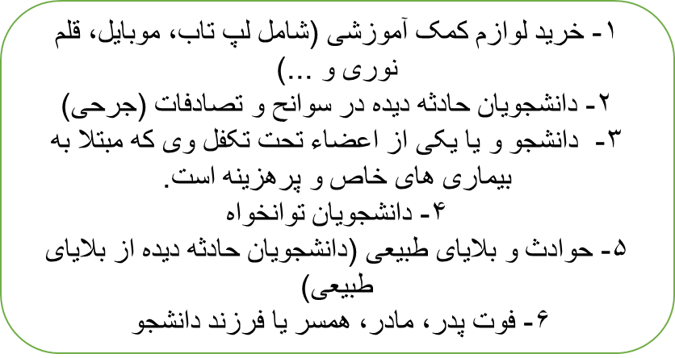

10 میلیون تومان
شرایط
دانشجویان روزانه غیرشاغل دانشگاه های دولتی
(حداکثر دو نوع وام از شش نوع وام در هر مقطع تحصیلی)
وام های ضروری

Slide 10
کلیه دانشجویان غیرشاغل شهریه پرداز
1405/02/03
تاریخ شروع درخواست وام توسط دانشجو
تاریخ پایان درخواست وام توسط دانشجو
1405/02/16
وام شهریه
آخرین مهلت تایید وام توسط دانشگاه
1405/03/02

Slide 11
دکترای تخصصی (پیوسته و ناپیوسته)، دکتری مستقیم و دستیاری
کارشناسی ارشد (پیوسته و ناپیوسته)، دکترای تخصصی
کاردانی، کارشناسی(پیوسته و ناپیوسته)
مبلغ وام
(میلیون تومان)
مبلغ وام
(میلیون تومان)
مبلغ وام
(میلیون تومان)
7
5
3
وام شهریه

Slide 12


